Slide 1


ỦY BAN NHÂN DÂN QUẬN LONG BIÊN
TRƯỜNG TIỂU HỌC ĐÔ THỊ VIỆT HƯNG
BÀI GIẢNG ĐIỆN TỬ
KHỐI 3
MÔN: TIẾNG VIỆT

Slide 2


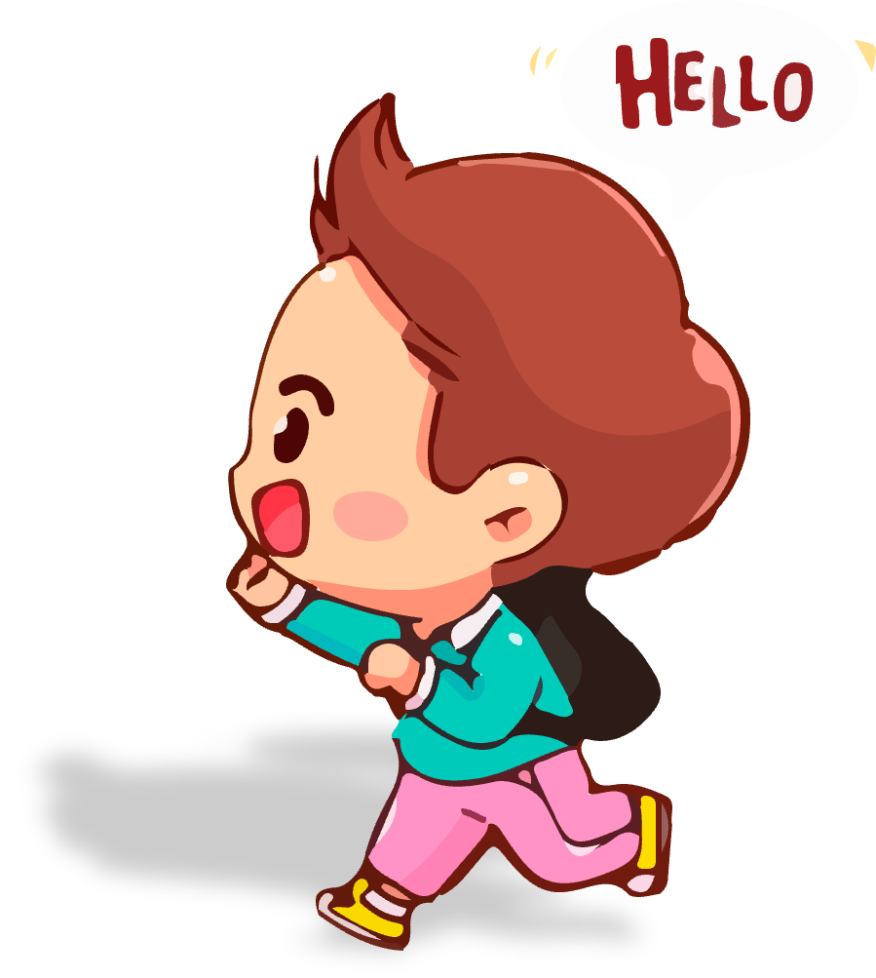

17
Góc sáng tạo: Nghệ sĩ nhỏ

Slide 3


Slide 4
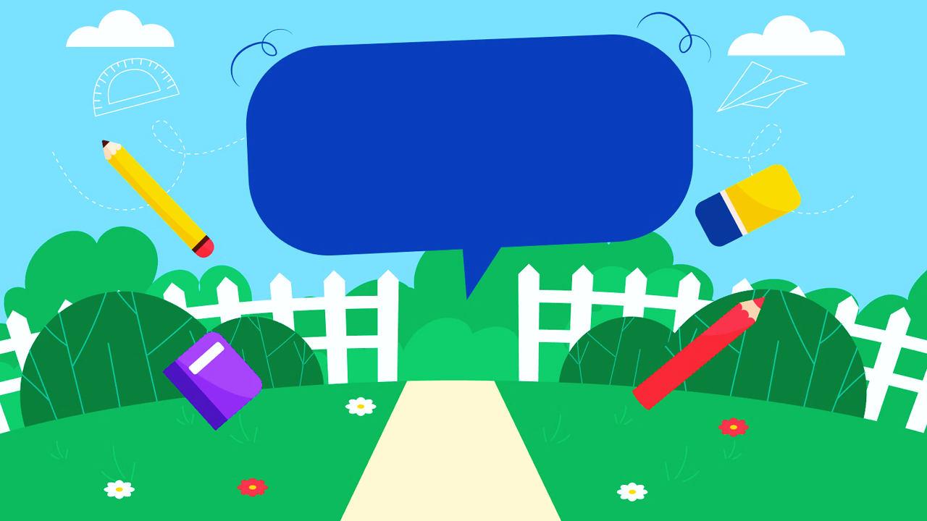

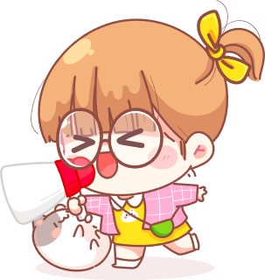
Kể tên các nghệ sĩ mà em biết

Slide 5


Slide 6
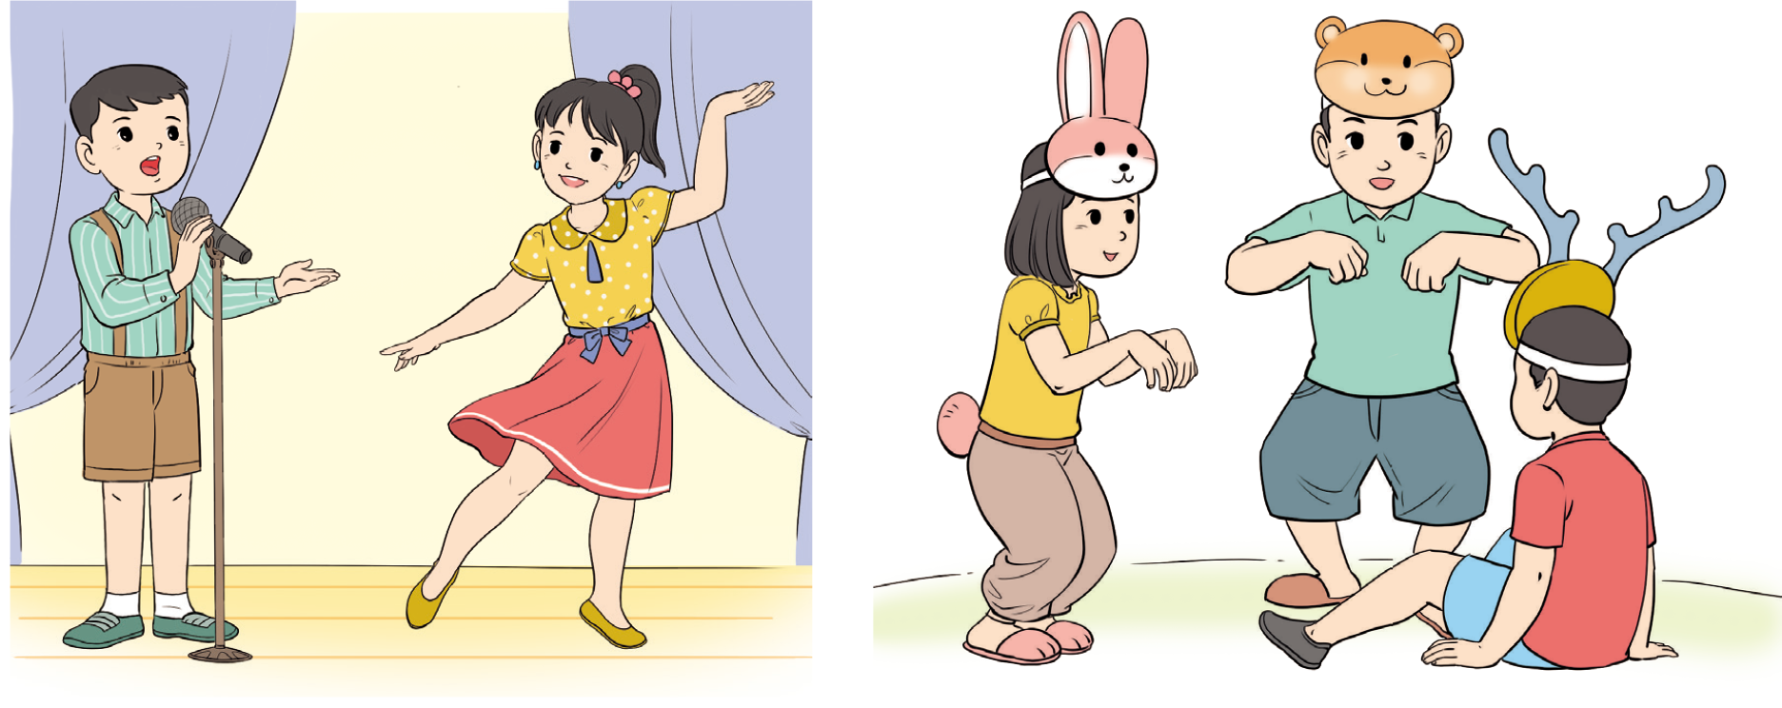
Nghệ sĩ nhỏ
1. Chọn 1 trong 2 đề sau:
a. Viết đoạn văn giới thiệu tiết mục hát (múa, đóng vai) mà em (nhóm em) đã hoặc sẽ biểu diễn.

Slide 7
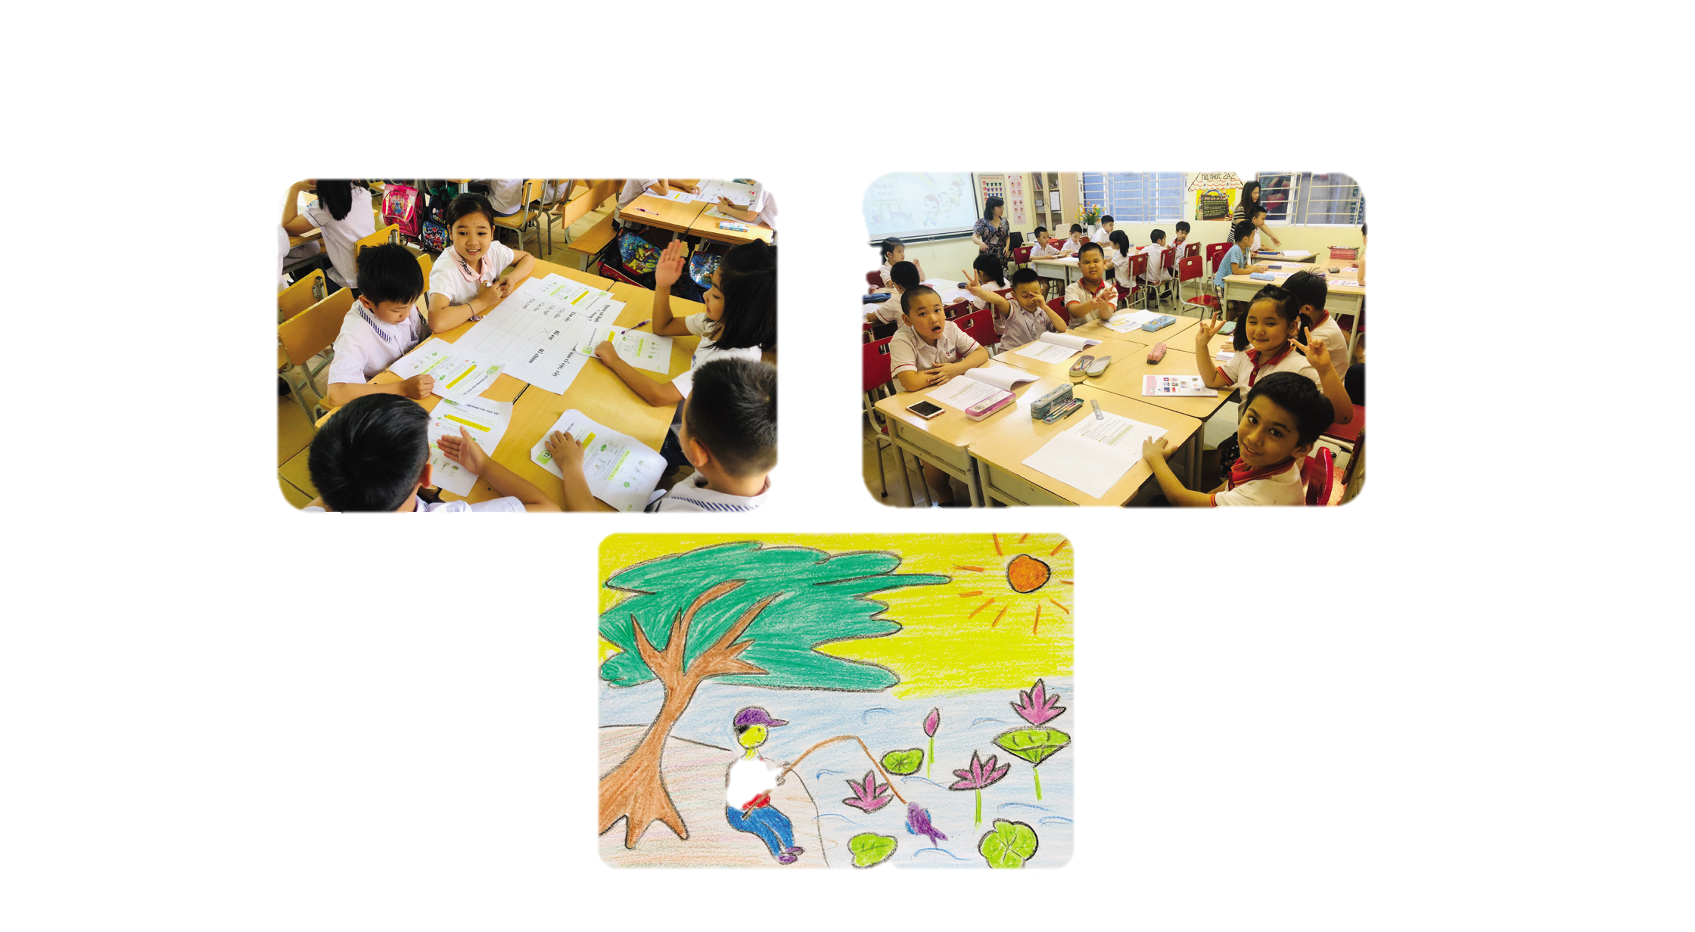
Nghệ sĩ nhỏ
1. Chọn 1 trong 2 đề sau:
b. Viết đoạn văn giới thiệu tranh (ảnh) em tự vẽ (tự chụp, sưu tầm) về đề tài yêu thích.

Slide 8
Gợi ý
Đề 1
Đề 2
+ Nhóm em thể hiện bài hát (múa, câu chuyện) nào?
+ Tiết mục có mấy bạn ( nhân vật) ? Là những bạn (nhân vật) nào?
+ Nhóm em tập luyện như thế nào? Em được vào vị trí (vai) nào?
+ Em có thích vai diễn của em không? Vì sao?
+ Nhóm em biểu diễn thế nào?
+ Khán giả hưởng ứng tiết mục của nhóm em thể nào?
+ Em vẽ (chụp, sưu tầm) tranh (ảnh) đó vào lúc nào ?
+ Tranh (ảnh) em vẽ (chụp, sưu tầm) về đề tài, nội dung gì?
+ Tranh (ảnh) em tự vẽ (tự chụp, sưu tầm) có gì đặc biệt ?
+ Em có thích vai diễn của em không? Vì sao?
+ Vì sao em thích bức ảnh (tranh) này.

Slide 9
CHIA SẺ TRƯỚC LỚP

Slide 10


Slide 11
Bài tham khảo đề 1
* Tiết mục múa mà nhóm em đã biểu diễn:
Đêm ấy là đêm 20-11 trường em tổ chức buổi văn nghệ chào mừng ngày nhà giáo Việt Nam tại cung văn hóa thiếu nhi của tỉnh. Em cùng các bạn trong lớp cùng nhau chuẩn bị tiết mục múa" Bông hồng tặng thầy cô". Tổ em được chọn làm tổ múa. Mỗi giờ giải lao và cuối buổi học, chúng em đều ở lại tập cùng nhau. Các bạn tổ khác giúp đỡ chúng em trong việc chuẩn bị trang phục. Một số bạn khéo tay được phân chuẩn bị cắt dán những bông hoa để làm đạo cụ múa cho chúng em. Buổi biểu diễn ngày hôm đó rất thành công. Chúng em xúng xính trong bộ váy đỏ hồng múa những điệu múa dẻo, đẹp và đều. Đêm văn nghệ kết thúc trong một tràng pháo tay kéo dài không dứt.

Slide 12
* Viết về tiết mục phân vai, thể hiện một câu chuyện đã học của nhóm em:
Khi học bài đọc 2, nhóm em đã phân vai kể lại câu chuyện “Ông lão nhân hậu”. Câu chuyện có 2 nhân vật: một cụ già và một bạn nhỏ. Em được phân vai cụ già. Lúc đầu, em từ chối vì vai cụ già khó lắm, nhưng các bạn khác không nhớ chuyện lắm, còn em thì thuộc cả chuyện. Nhóm em ai nấy đều rất nhập tâm vào vai diễn, nhân vật mà mình đóng. Cả lớp và cô giáo ai cũng lắng nghe và theo dõi câu chuyện của bọn em. Khi câu chuyện kết thúc cô giáo và các bạn trong lớp đều khen nhóm em diễn hay, nhất là vai cụ già. Em và cả nhóm rất vui.

Slide 13
Bài tham khảo đề 2
* Viết đoạn văn giới thiệu một bức tranh em vẽ về đề tài em yêu thích:
Tuần trước khi học tiết mĩ thuật đề tài “ Vẽ theo đề tài tự chọn”. Em liền nghĩ ngay đến hình ảnh em và bố đi câu cá vào cuối tuần nên em đã chọn đề tài “Câu cá”. Trong tranh, em vẽ cảnh em đang ngồi câu cá bên ao sen. Trời rất nắng, Mặt Trời rực rỡ, nhưng em không nóng vì em ngồi dưới bóng cây rất mát. Bên cạnh là bố em, cả 2 bố con ngồi trên 2 chiếc nghế mà bố mang theo mỗi khi đi câu, dụng cụ không thể thiếu đó là chiếc cần câu và mồi cho cá. Em phác họa các đường nét bằng chì trước, sau đó dần đàn vẽ các mảng chính, mảng phụ của tranh, bức tranh “ Câu cá” cuối cùng cũng hoàn thiện. Tuy nhiên bức tranh này có một điều em không thích là hơi ít màu sắc. Đáng lẽ em nên vẽ nhiều màu rực rỡ hơn.

Slide 14
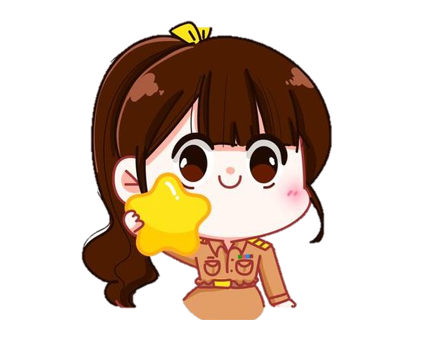
Tiêu chí đánh giá bài làm:
- Bài viết rõ ràng, đủ nội dung.
- Mắc ít lỗi chính tả, ngữ pháp, sử dụng đúng các dấu câu.
- Vẽ, tô màu, trang trí cho bài viết và dán hình (nếu có).

Slide 15
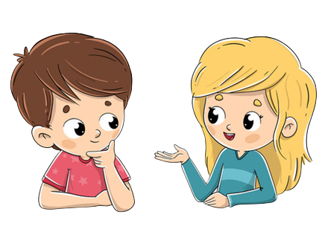
Bình chọn

Slide 16

